Slide 1
递归函数
匡亚明学院 郝博强

Slide 2
一般递归函数
全递归函数
偏递归函数
原始递归函数
如阿克曼函数的其他函数

Slide 3
1.基本理念
2.原始递归函数
2.1定义
2.2常见的原始递归函数
3. 递归函数
3.1定义
3.2与原始递归函数的关系
$$μ$$

Slide 4
1.研究递归函数(recursive-function)的目的
递归函数的出现背景
递归论理论起源自哥德尔、邱奇、图灵、克莱尼和Emil Post在1930年代的工作。
他们获得的基本结果建立了可计算性作为有效计算的非正式想法的正确的形式化。
通过能行可计算性的严格定义带来了在数学中有些问题是不可有效判定的最初证明。

Slide 5
例子
邱奇和图灵独立的证明了停机问题不能进行判定
而Post证明了在Thue系统中确定一个字符串是否有规范形式（类似于在λ演算中一个项是否有规则形式）不能有效的确定。

Slide 6
首先，什么是原始递归函数(primitive-recursive-function)呢？

Slide 7
原始递归函数的定义
从自然数到自然数
取n个参数(n元)
符合以下公理

Slide 8
基本原始递归函数公理
0元常量函数0是原始递归函数。
1元后继函数S返回其参数的后继函数，是原始递归函数。S(k)=k+1.
n元投影函数：对于 $n≥1时，1≤i≤n$的一个i,返回第i个参数的n元投影函数$P_{i}^{n}$是原始递归的。
由这三个函数可构建出更复杂的原始递归函数。

Slide 9
两条构造公理
1.对于一个k元的原始递归函数f和k个m元的原始递归函数$g_{1}$,$g_{2}$,…,$g_{k}$,则以下的函数：
h($x_{1},x_{2}$,…,$x_{m}$)=f($g_{1}$($x_{1},x_{2}$,…,$x_{m}$),…,$g_{k}$($x_{1},x_{2}$,…,$x_{m}$))是原始递归函数。
2.`addition’:对于一个k元的原始递归函数f和一个(k+2)元的原始递归函数g,(k+1)元函数h是原始递归的，当且仅当：
h(0, $x_{1},x_{2}$,…,$x_{k}$)=f($x_{1},x_{2}$,…,$x_{k}$)
h(S(y), $x_{1},x_{2}$,…,$x_{k}$)=g(y,h(y,$x_{1},x_{2}$,…,$x_{k}$)$x_{1},x_{2}$,…,$x_{k}$)

Slide 10
这些函数是原始递归函数吗？
+
-
$×$
！

Slide 11
定义加法函数add()
add(0,x)=$P_{1}^{1}$(x)
add(S(n),x)=S($P_{2}^{3}$(n,add(n,x),x))

Slide 12
定义乘法函数mult()
mult(1,x)=$P_{1}^{1}$x
mult(S(n),x)=x$P_{2}^{3}$(n,mult(n,x),x)
Don’t forget:
mult(0,x)=0

Slide 13
是不是有一种熟悉的感觉？
对，就是那个coq.
它里面的加减乘就是递归定义的。
这种定义方式称为用等式演算F定义
等式演算F的规则仅有下列两条:
1.代入规则.把某个等式中所有某个变量都用某一个数字作代入.
2.替换规则.例：若已有f<=> <c1}c}}"..,}},),则可以把某个等式中的f以<c1}c}}"..,}},)的项替换.

Slide 14
-递归函数( recursive functions)
$$μ$$
$$μ$$
或者一般递归函数(general recursive functions)。

Slide 15
算子($μ$operator)
$$μ$$
或者极小化算子，无界查找算子
在可计算性理论中，被用于查找给定条件下的最小自然数。

Slide 16
算子
$$μ$$
我们定义一个新的运算，称为极小化运算， 设 P$\left\{x_{1},x_{2}\text{,…,}x_{n},t\right\}$是一个谓词，令f$\left\{x_{1},x_{2}\text{,…,}x_{n}\right\}=min$ P$\left\{x_{1},x_{2}\text{,…,}x_{n},t\right\}$.
(一个谓词，指的是返回布尔值的函数， 我们还可以将谓词看做值域为$\left\{0,1\right\}$ 的一个数论函数。 0代表True， 1代表False)

Slide 17
算子
$$μ$$
f$\left\{x_{1},x_{2}\text{,…,}x_{n}\right\}$的值，或者是使P$\left\{x_{1},x_{2}\text{,…,}x_{n},t\right\}$ 为真的t的最小 值， 或者无定义，此时不存在t使得P$\left\{x_{1},x_{2}\text{,…,}x_{n},t\right\}$为真。 这样的过程称为极小化运算， 也称函数f$\left\{x_{1},x_{2}\text{,…,}x_{n}\right\}$ 是由谓词经过极小化运算得到的。

Slide 18
在原始递归中引入$μ运算$
(i) 在原始递归函数的上下文中，这里的 μ算子的查找变量 y 是有界的，也就是在下面公式中的 y<z，如果R 是原始递归的,则
${μy}_{y<z}$R( y ) 是原始递归函数。
μ算子用在可计算函数作为μ递归函数的特征化中。

Slide 19
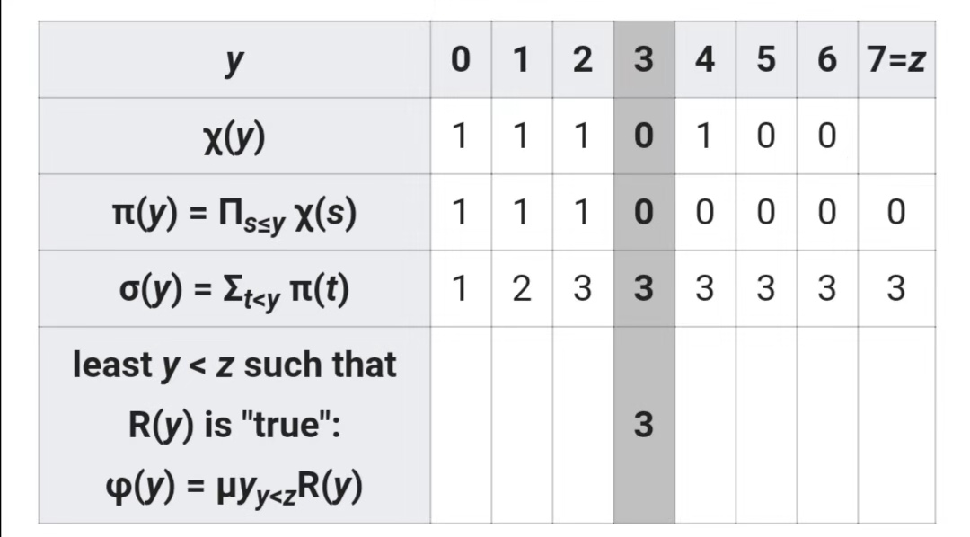

Slide 20
全递归函数(total recursive functions)
(ii) 在（全）递归函数的上下文中：这里的查找变量是无界的，但是保证对R 的参数的所有值 xi 都存在且有定义
(x1), ..., (xn) (Ey) R( y, xi, ... xn ) ， μyR(y, xi, ... xn) 是全递归函数。
这里的 (xi) 意味着“对于所有 xi”而 Ey 意味着“存在着至少一个 y 的值使得”。
则五个原始递归算子加上无界但完全μ算子给出了全递归函数（由六个递归函数定义的全函数）。

Slide 21
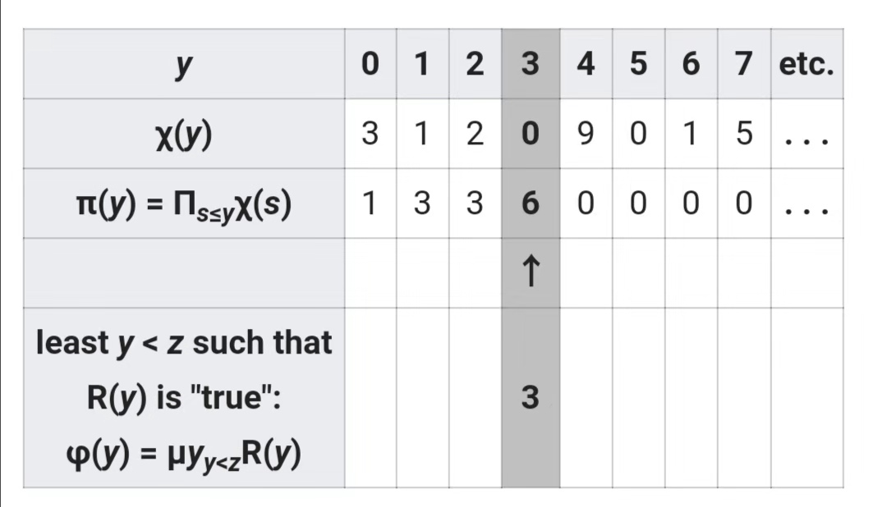
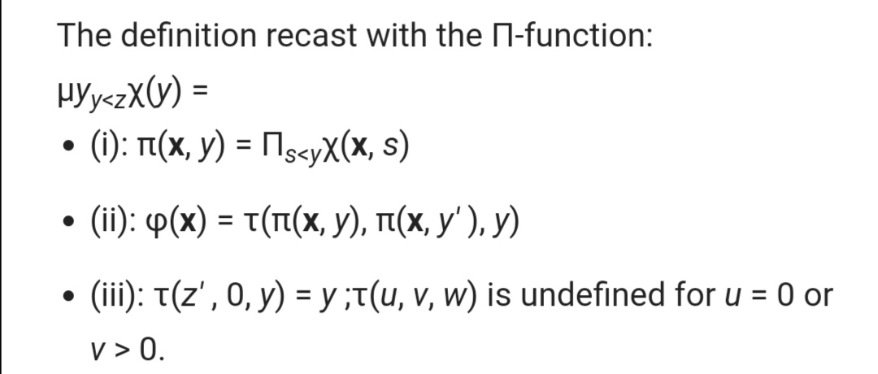

Slide 22
偏递归函数(partial recursive functions)
(iii) 在偏递归函数的上下文中：假设关系 R 成立，只要 R( y, xi, ... xn )有定义，对R 的参数的所有值 xi ，部分无定义，则μyR(y, xi, ... xn)是一个偏递归函数。

Slide 23
一般递归函数定义
和定义原始递归函数集一样，我们从以下三个初始函数出发， （1）零函数 （2）后继函数 （3）投影函数 由初始函数，经过有限次合成运算，原始递归运算，以及极小化运算， 得到的函数称为一般递归函数

Slide 24
例子
典型例子：Ackermann函数
A(m,n)={ n+1 if m=0
{ A(m-1,1) if m>0 and n=0
{ A(m-1,A(m,n-1)) if m>0 and n>0

Slide 25
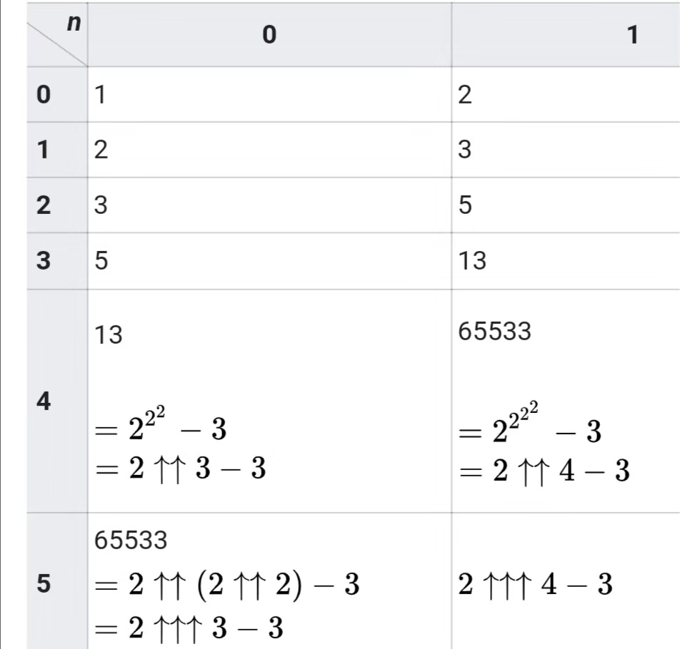
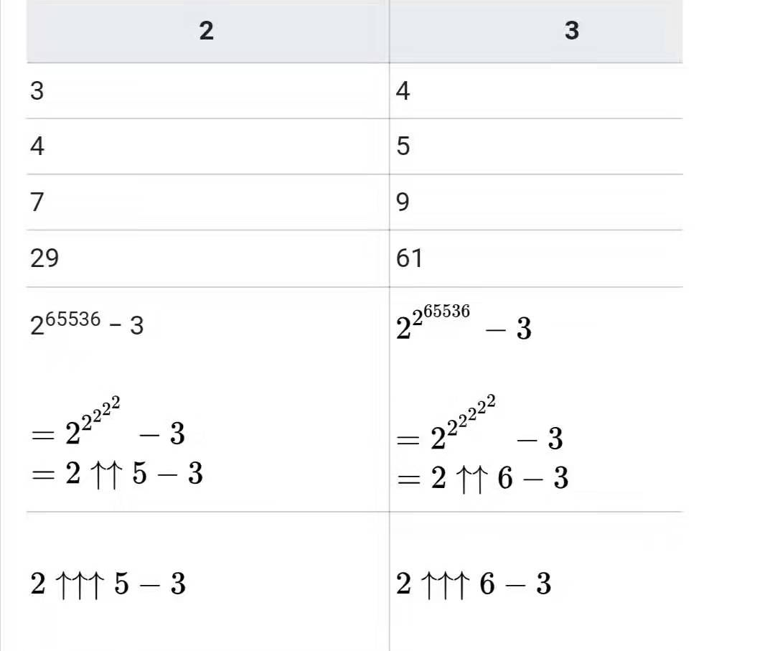
阿克曼函数值表

Slide 26
阿克曼函数不是原始递归函数
在某种意义上，Ackermann function的增长速度比任何原始递归函数都快，因此它本身不是原始递归函数。
具体地说，对于每个原始递归函数f$\left\{x_{1},x_{2}\text{,…,}x_{n}\right\}$存在一个非负整数t，使得对于所有非负整数$\left\{x_{1},x_{2}\text{,…,}x_{n},…\right\},\text{f}\left\{x_{1},x_{2}\text{,…,}x_{n}\right\}$< $A(t,maxx_{i}).$
一旦这一点建立起来，就会发现A本身不是基元递归的，因为否则,令$x_{1}=x_{2}=t$将导致矛盾A（t，t）<A（t，t）

Slide 27
证明
证明过程如下：定义所有比Ackermann函数增长慢的函数的类$ε$
$ε=\{f|∃t∀x_{1}…∀x_{n}:f\left\{x_{1},x_{2}\text{,…,}x_{n}\right\}<A(t,maxx_{i})\}$包含所有原始递归函数。后者是通过证明$ε$包含常量函数、后继函数、投影函数，并在函数合成和基元递归操作下封闭而实现的。

Slide 28
与原始递归函数的关系
一般递归函数
全递归函数
原始递归函数
如阿克曼函数的其他函数
偏递归函数

Slide 29
$\text{λ}$演算($\text{λ}$ calculus)，图灵机(Turing machine)，一般递归函数
三者在可计算性领域中等价。

Slide 30
需要注意…
全序关系(total order)是同时具有反对称性，自反性，传递性和可比性的关系。 偏序关系(partial order)是具有自反性，反对称性和传递性的关系
以上与全递归函数，偏递归函数并不一致。

Slide 31
谢谢聆听

